Slide 1
Les nombres ordinaux
1 (un) – 1er (premier)
2 (deux) – 2ème (deuxième)
3 (trois) – 3ème (troisième)
4 (quatre) – 4ème (quatrième)
5 (cinq) – 5ème (cinquième)
6 (six) – 6ème (sixième)
7 (sept) – 7ème (septième)
8 (huit) – 8ème (huitième)
9 (neuf) – 9ème (neuvième)
10 (dix) – 10ème (dixième)
11 (onze) – 11ème (onzième)
12 (douze) – 12ème (douzième)
13 (treize) – 13ème (troisième)
14 (quatorze) – 14ème (quatorzième)
15 (quinze) – 15ème (quinzième)
16 (seize) – 16ème (seizième)
17 (dix-sept) – 17ème (dix-septième)
18 (dix-huit) – 18ème (dix-huitième)
19 (dix-neuf) – 19ème (dix-neuvième)
20 (vingt) – 10ème (vingtième)

Slide 2
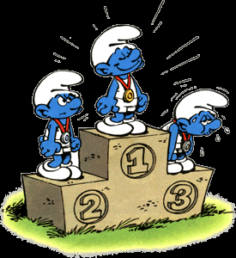

Slide 3
PREMIER
1er
DEUXIEME
2ème
TROISIEME
3ème
QUATRIEME
4ème

Slide 4
SIXIEME
6ème
CINQUIEME
5ème
QUATRIEME
4ème
TROISIEME
3ème
DEUXIEME
2ème
PREMIER
1er

Slide 5
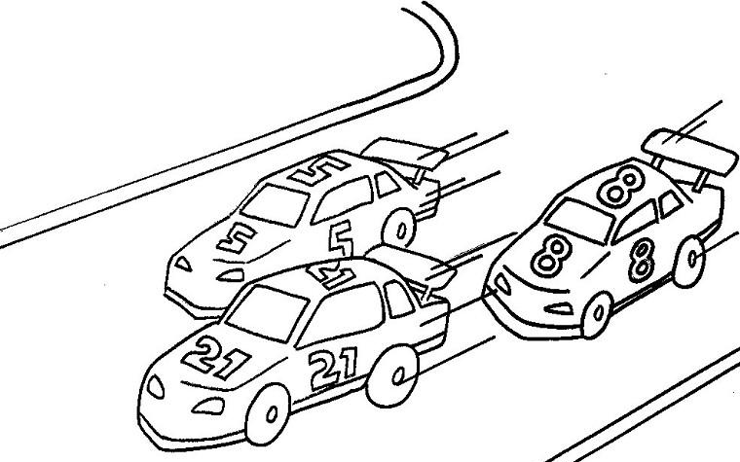
Quelle est la troisième voiture ?
La 3ème voiture est celle qui porte le numéro 8.

Slide 6
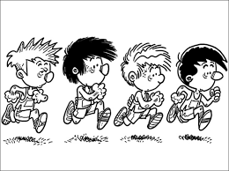
Qui est premier ?
1er

Slide 7
Trouve la quatrième poire en partant de la GAUCHE.
GAUCHE
DROITE
1er
2ème
3ème
4ème
5ème
6ème

Slide 8
Trouve la sixième mouche en partant de la DROITE.
GAUCHE
DROITE
8ème
7ème
6ème
5ème
4ème
3ème
2ème
1er

